Slide 1
晨曦之能
鄭凱文
輔導老師：葉呈祥老師、高秀娟老師

Slide 2
出發點
早餐好吃???

Slide 3





前端

Slide 4


後端

Slide 5

框架
Spring Boot、 Spring MVC、 Spring Security(Jwt、Bcrypt)、
Spring Data Reactive Redis、 Spring Data JPA
Java Mail Sender、
Lombok、
Logback、
Validation

Slide 6

資料庫

Slide 7
環境與架構

Slide 8
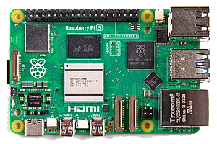
Browser
DataBase
Redis
WebServer

Slide 9
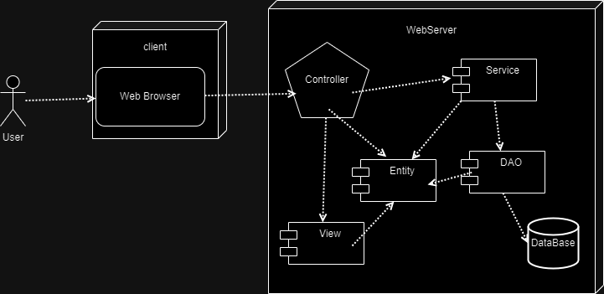

Slide 10
功能介紹

Slide 11
憑證部分(模擬簽發)
使用自簽根憑證， 簽發給 網頁用的SSL和JWT的簽章憑證(共2個)

Slide 12
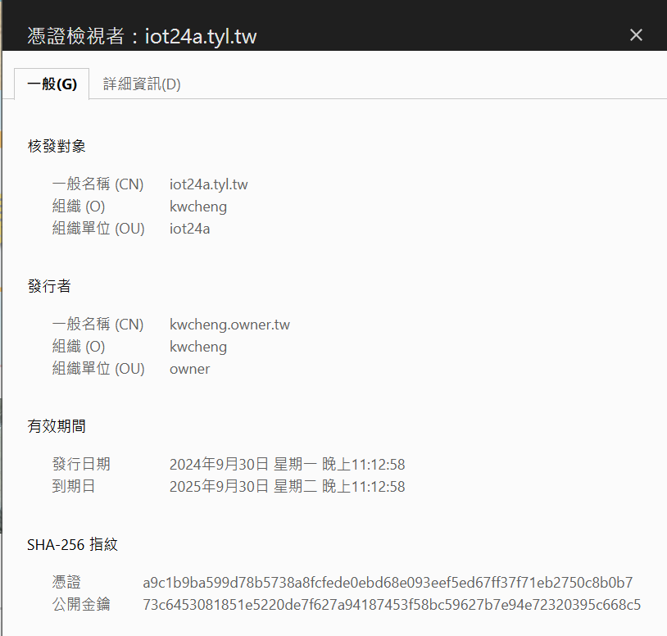
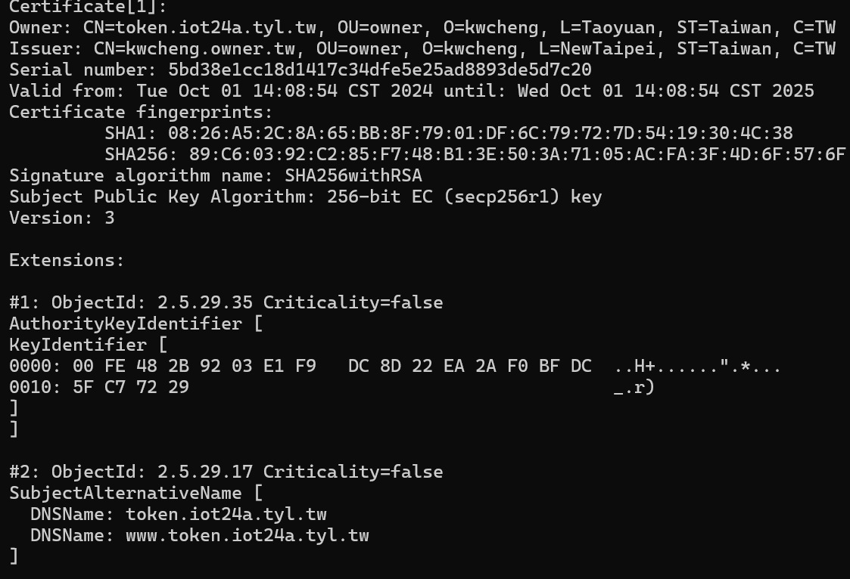
功能介紹

Slide 13
Log紀錄

Slide 14
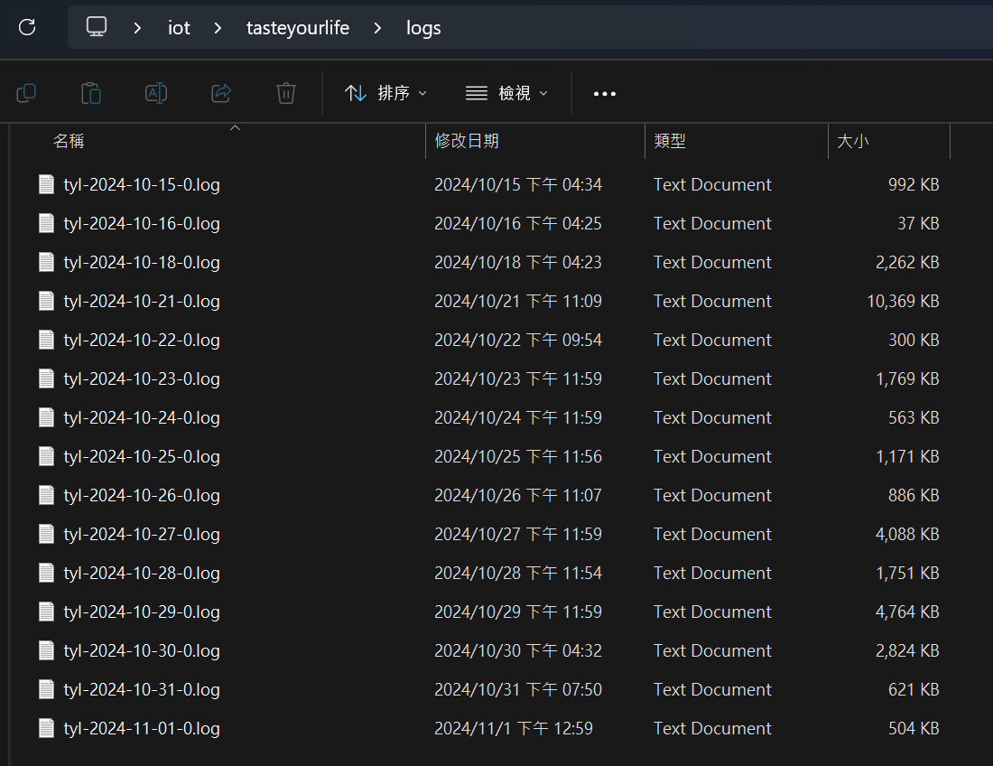
Log紀錄
會有留Log檔案，同時每個檔案限制大小， 另外避免檔案過多未清，有設定保留

Slide 15
首頁

Slide 16
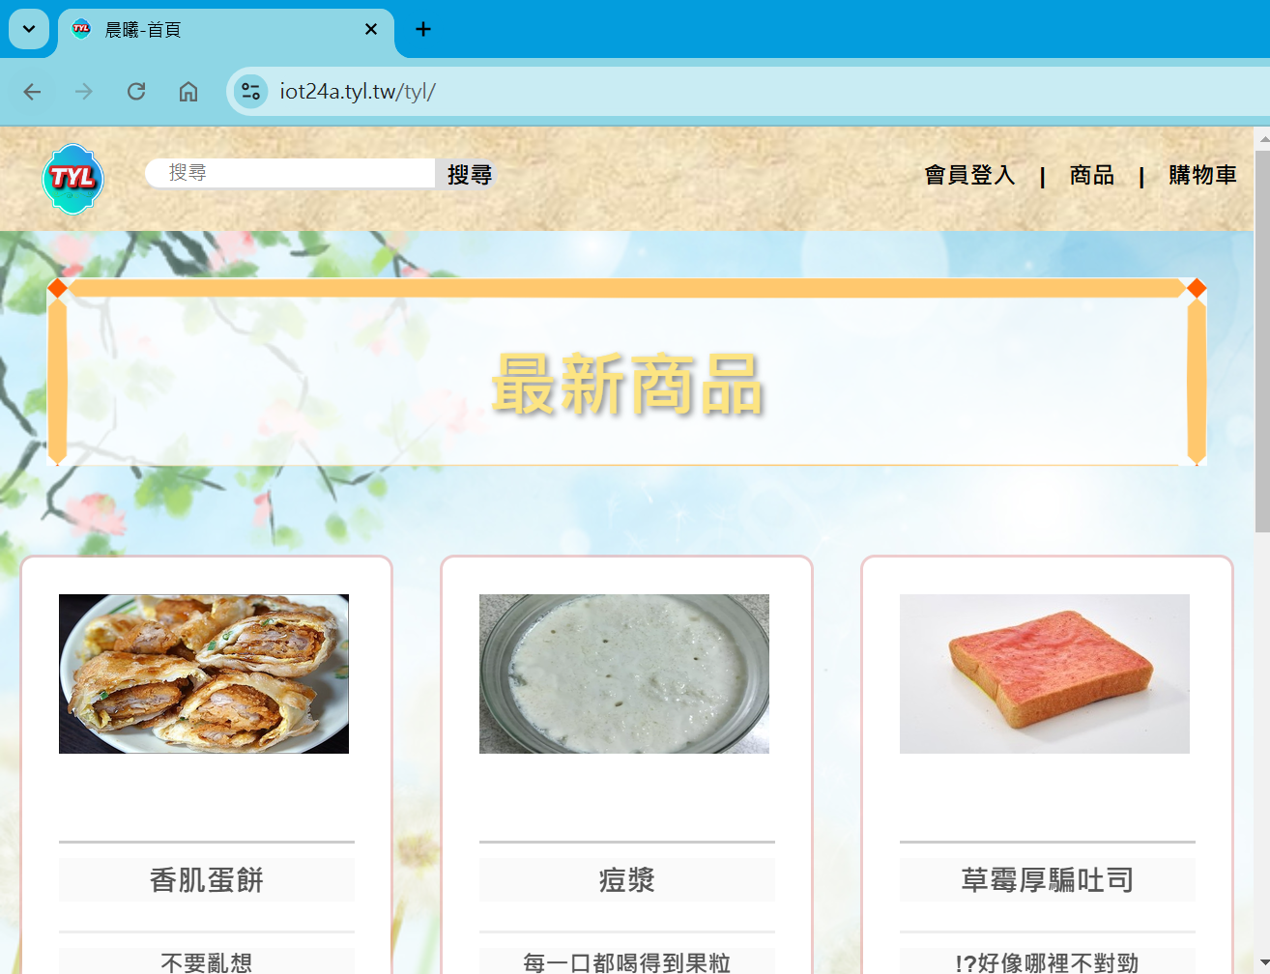
功能介紹

Slide 17
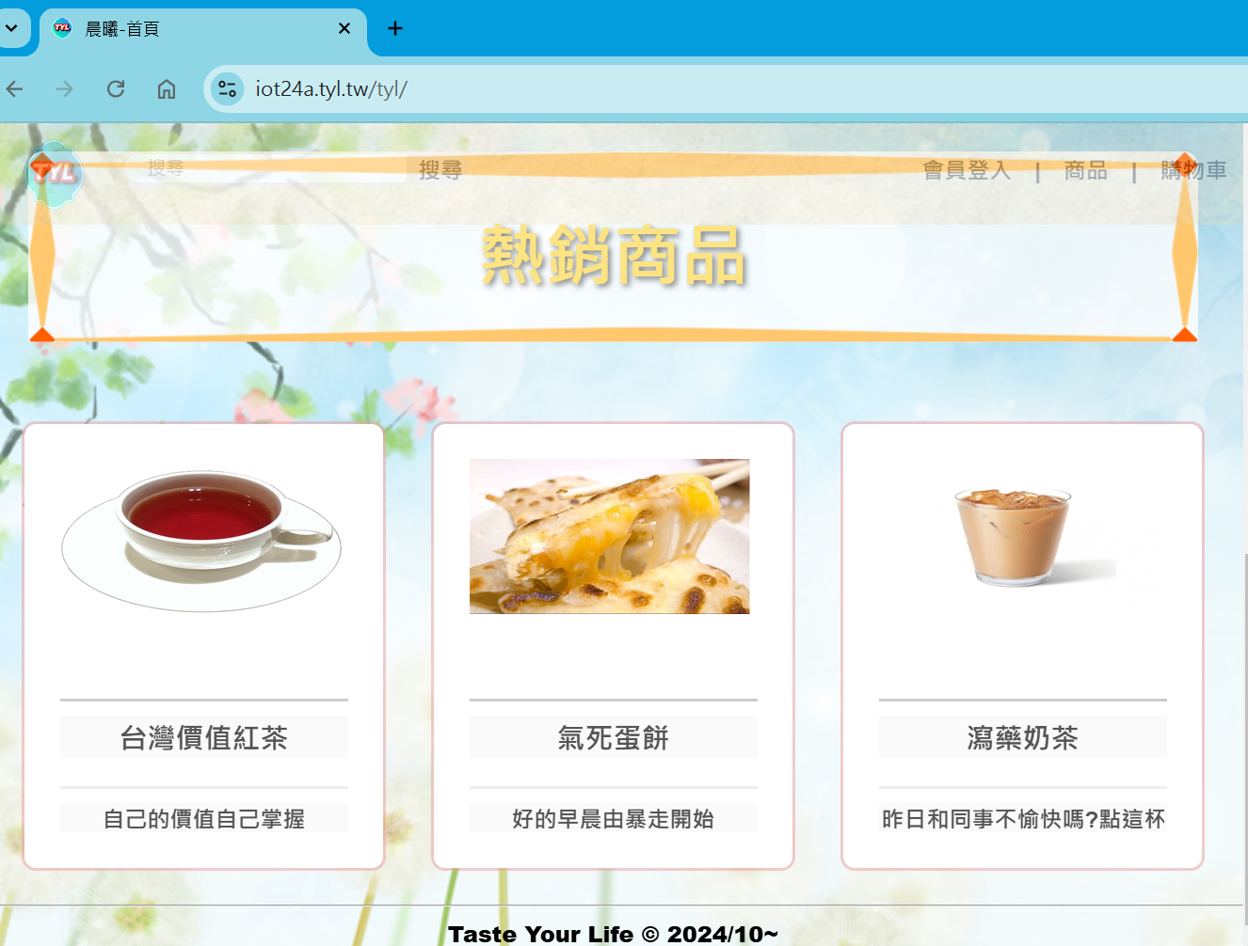
功能說明

Slide 18
需求

Slide 19

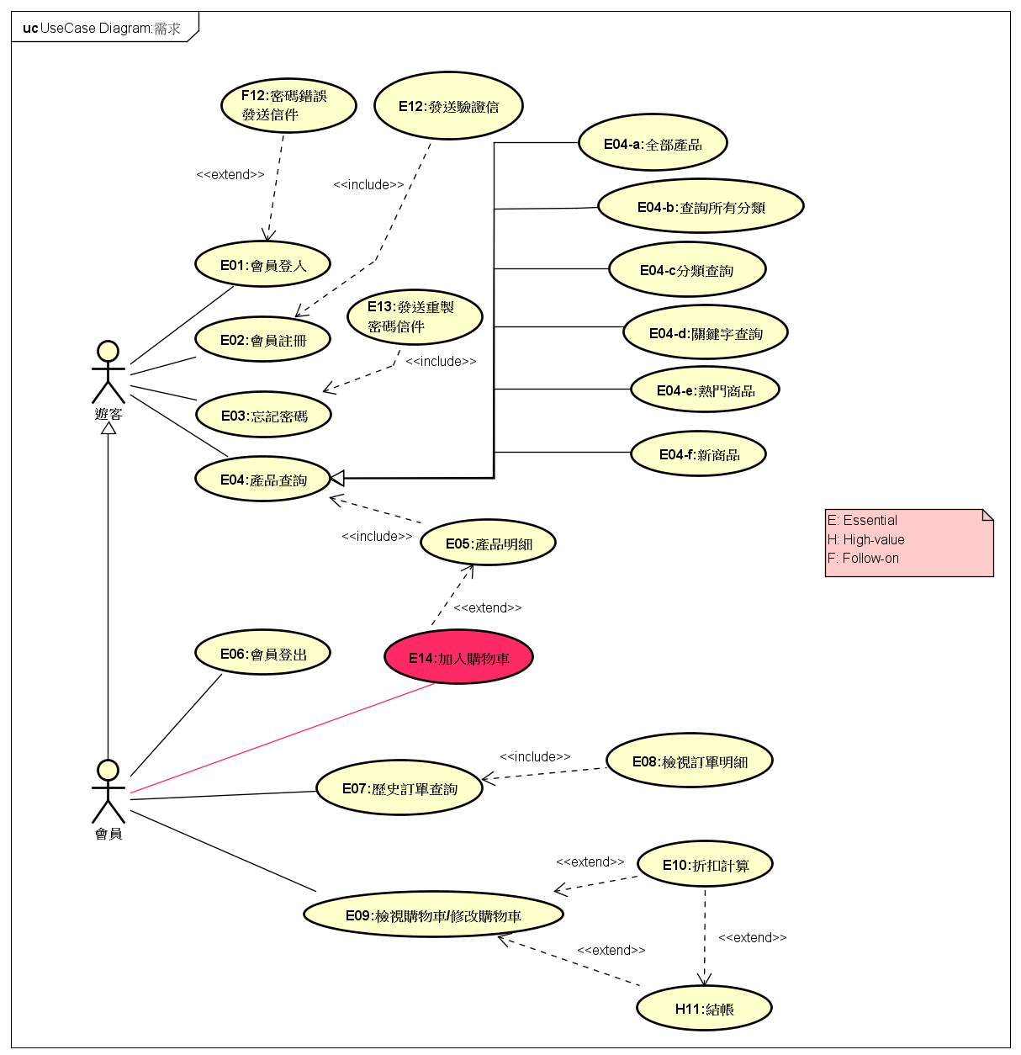
UseCaseDiagram

Slide 20
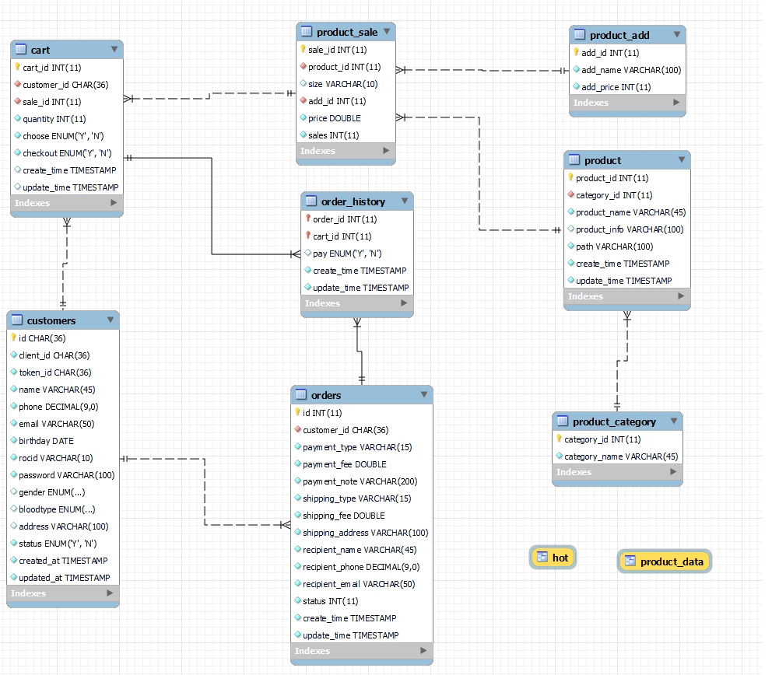
UseCaseDiagram

Slide 21
登入功能

Slide 22
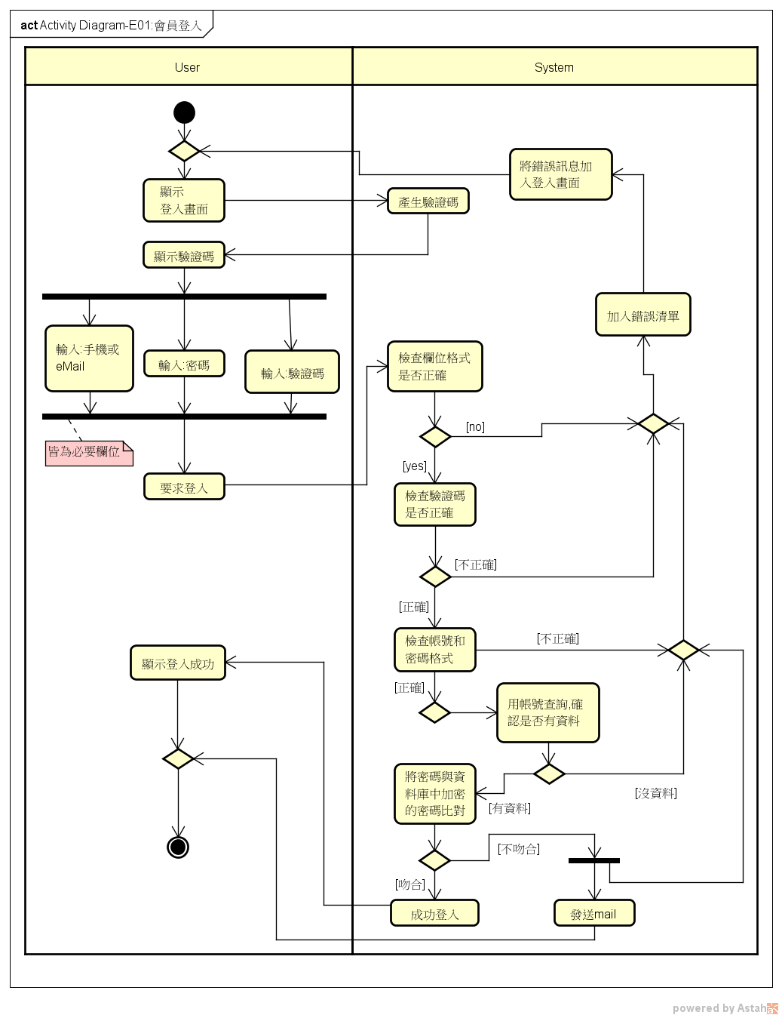
ActivityDiagram

Slide 23
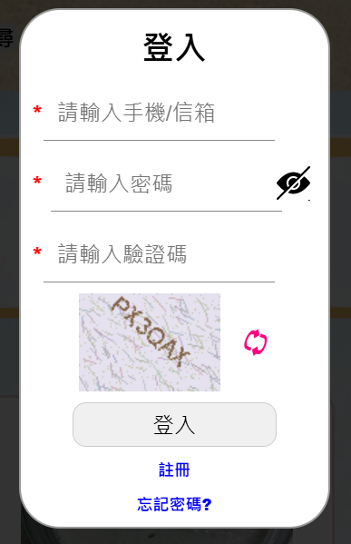
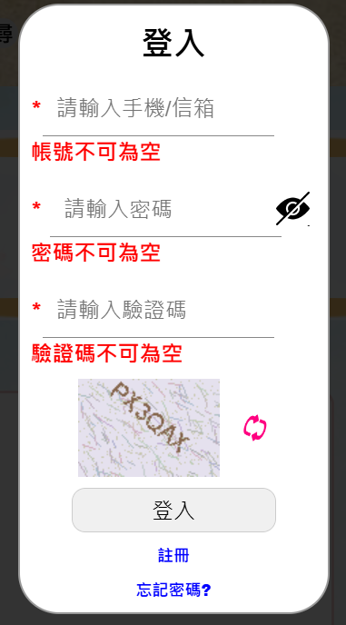
資料須填寫才會發出ajax請求 (前後端皆會檢查)
登入畫面

Slide 24
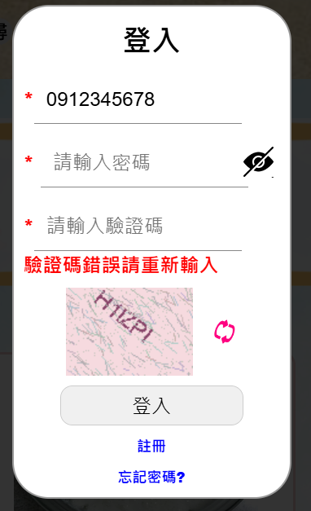
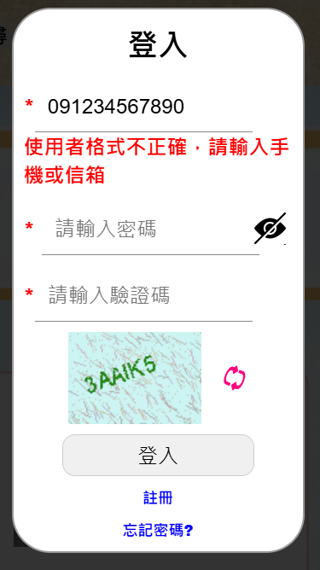
驗證碼輸入錯誤時
輸入格式非手機或信箱時

Slide 25
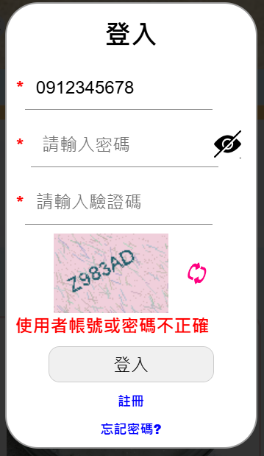
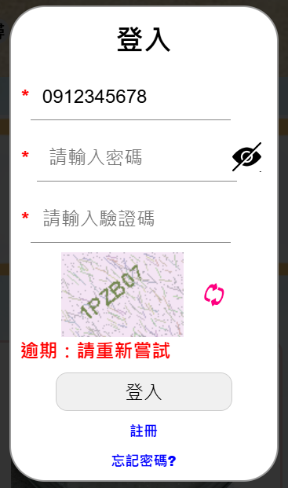
帳號密碼錯誤時
未依照正確流程登入時，或超時

Slide 26
註冊功能

Slide 27
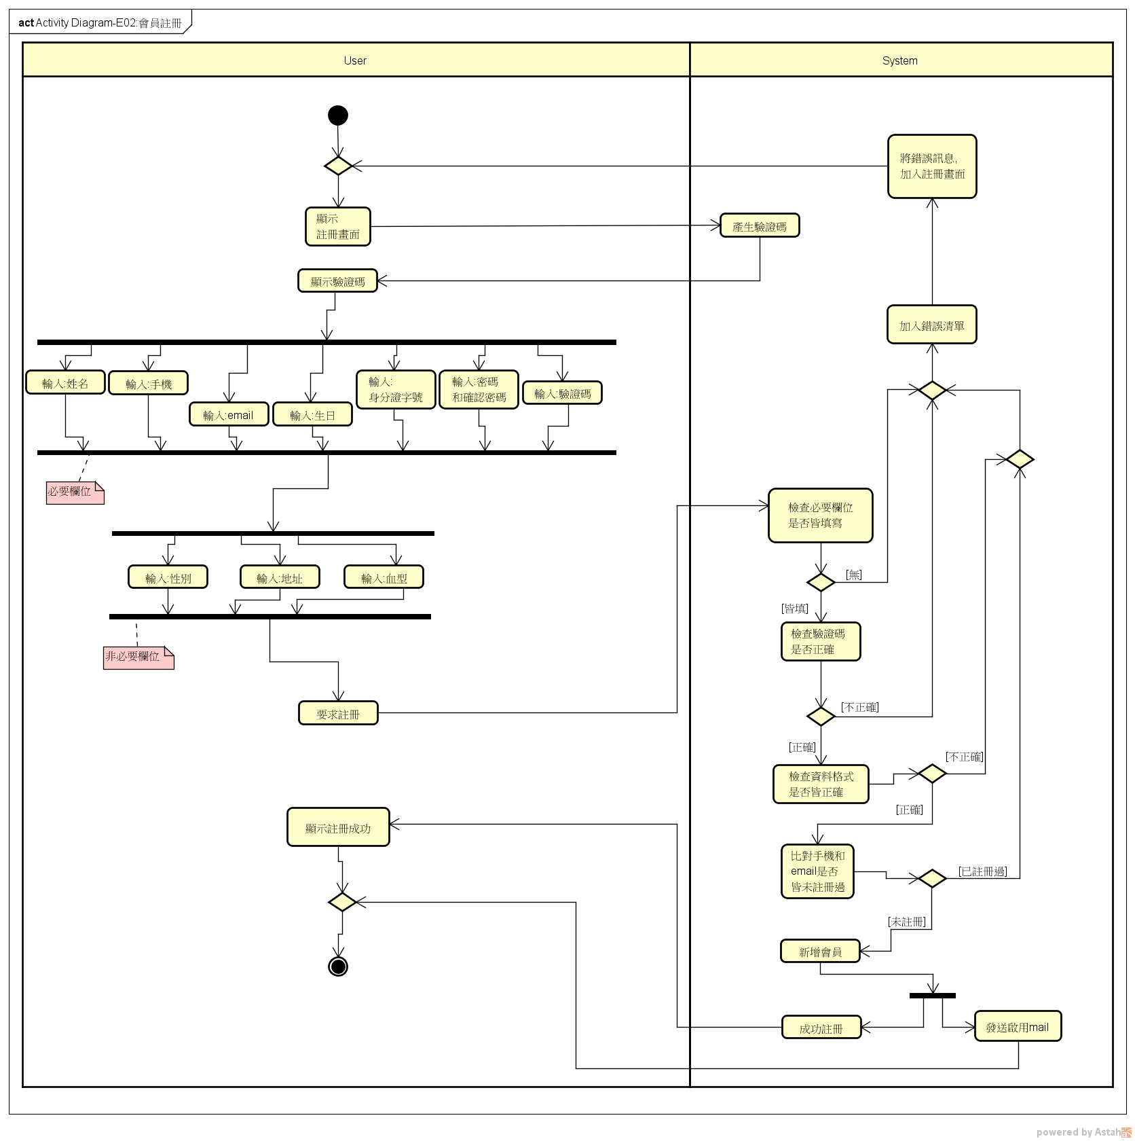
ActivityDiagram

Slide 28
註冊畫面太長 我不想截╰(*°▽°*)╯

Slide 29
忘記密碼功能

Slide 30
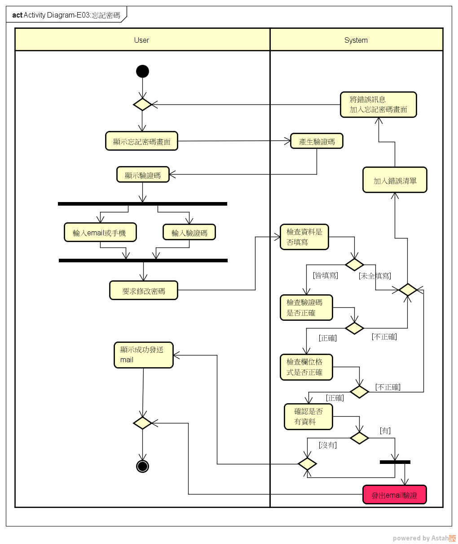
ActivityDiagram

Slide 31
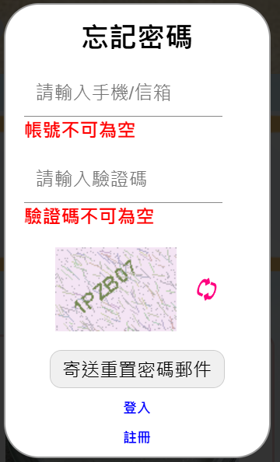
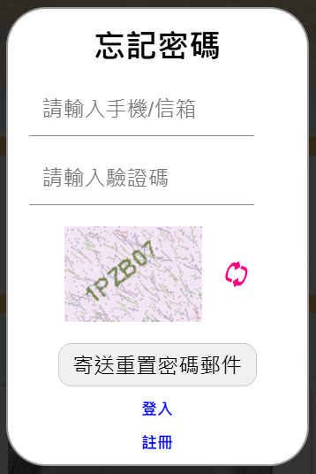
未輸入資料時 (前後端皆會擋)
忘記密碼畫面

Slide 32
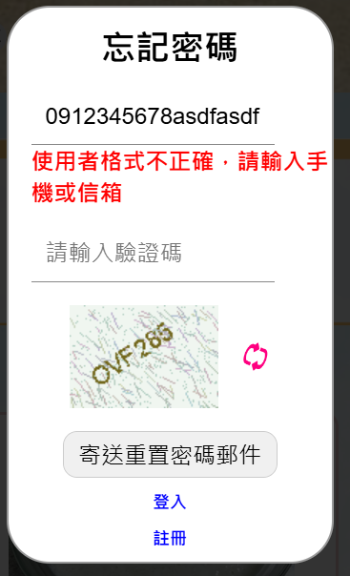
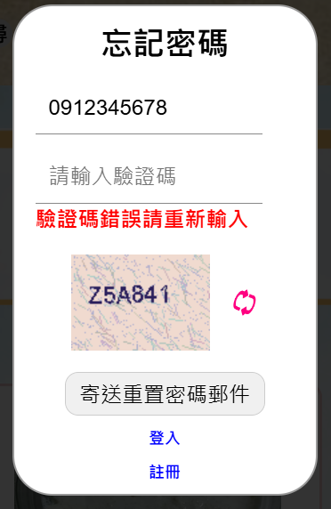
就叫你輸入手機或信箱了(ﾟДﾟ*)ﾉ
驗證碼錯誤時

Slide 33
就叫你輸入手機或信箱了(ﾟДﾟ*)ﾉ
驗證碼錯誤時

Slide 34
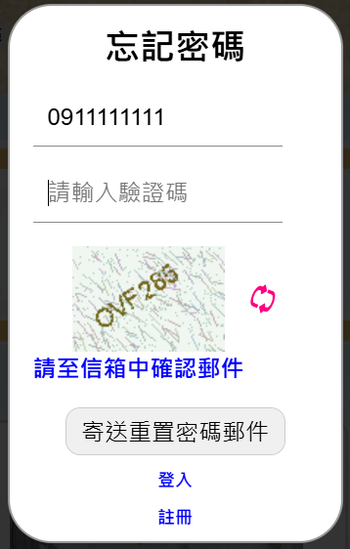
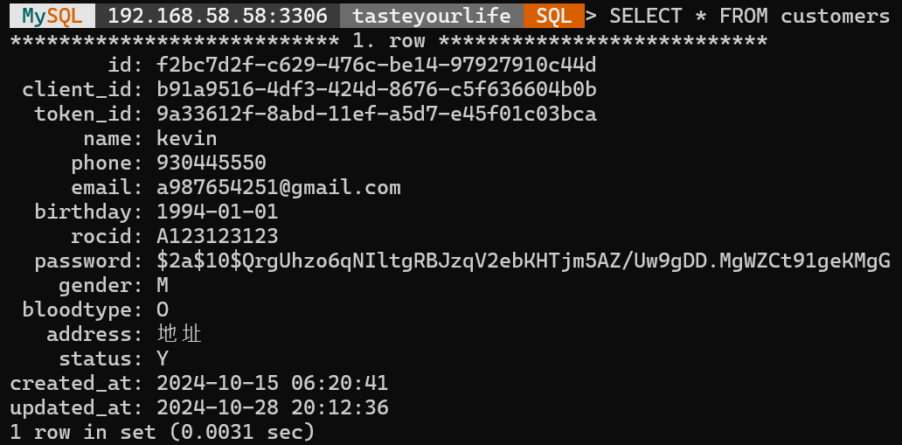
格式正確後我才不告訴你有沒有真的發出去o((>ω< ))o

Slide 35
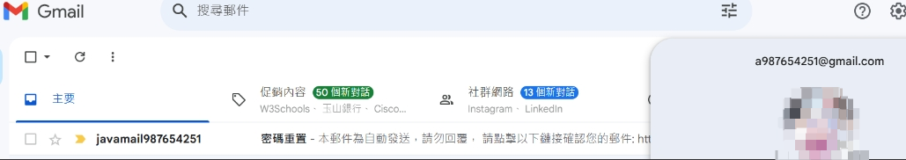
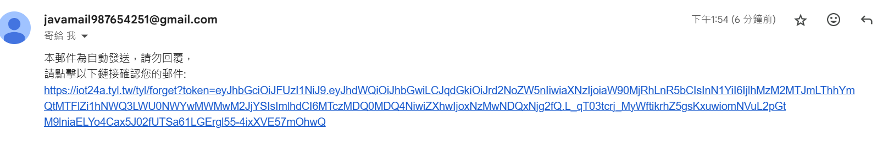
如果確實有資料就會寄送Mail

Slide 36
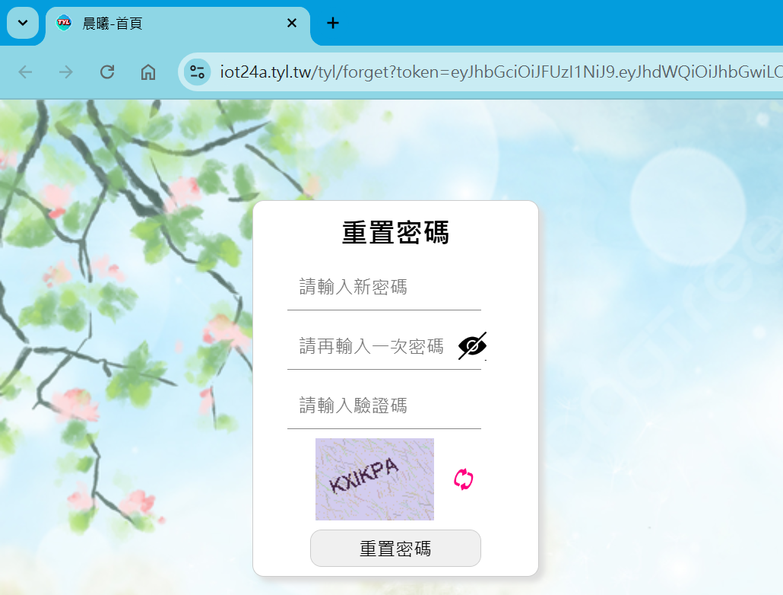

Slide 37
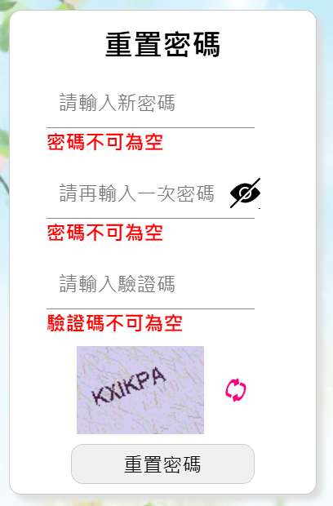
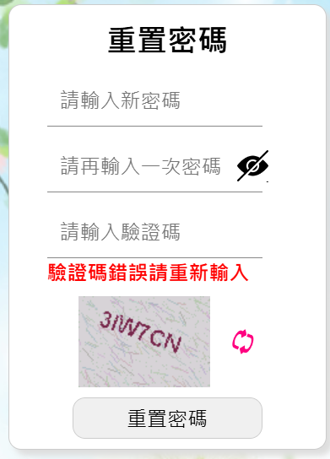
老樣子OAO你給我乖乖輸入資料
討厭的驗證碼無所不在(*/ω＼*)

Slide 38
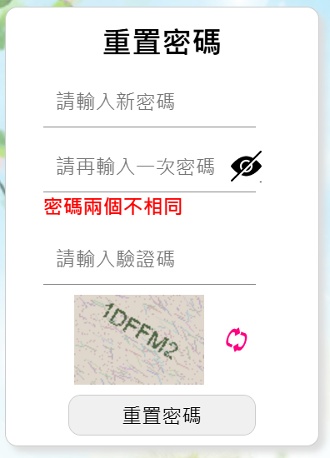
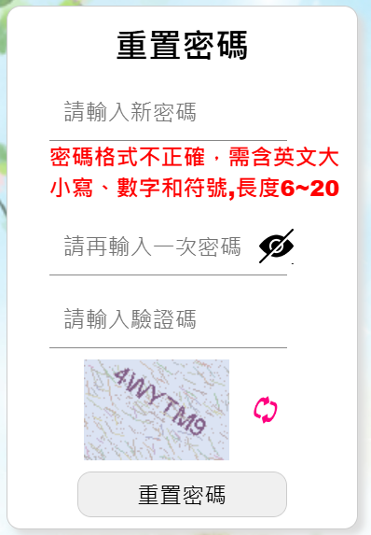
小提醒：密碼不同時，不能重置喔!
抱歉我家比較嚴格一點ˋ( ° ▽、° )

Slide 39
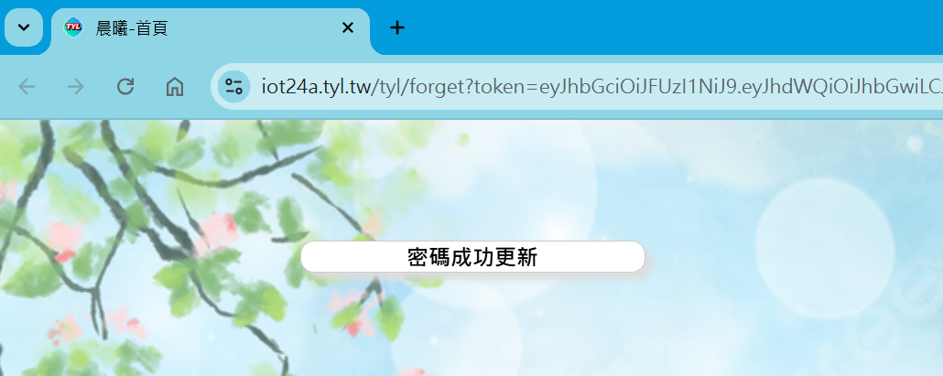
過場好麻煩我就懶OAO，
接著就會導向首頁

Slide 40
登出功能

Slide 41
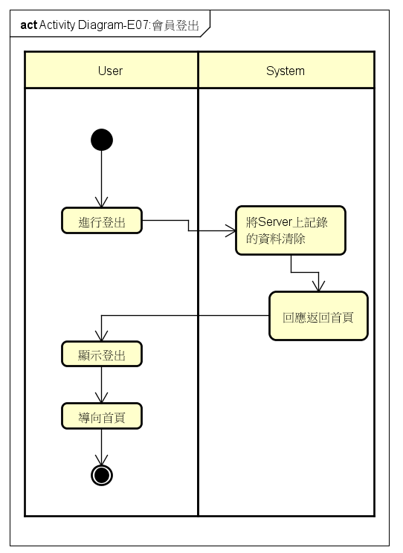
Activity Diagram
更新V1

Slide 42
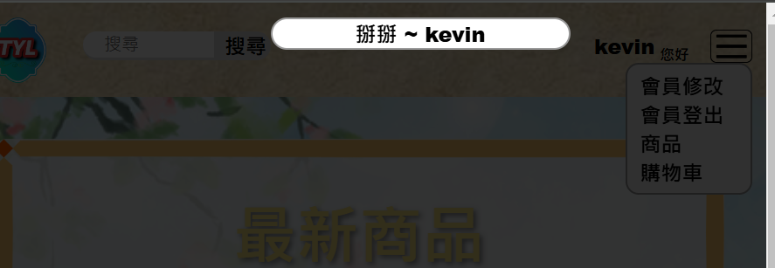

Slide 43
產品查詢

Slide 44
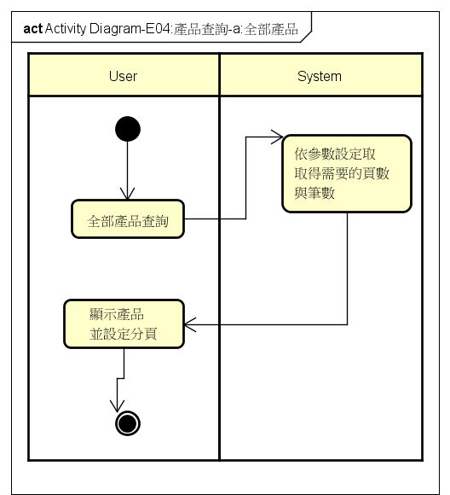
Activity Diagram

Slide 45
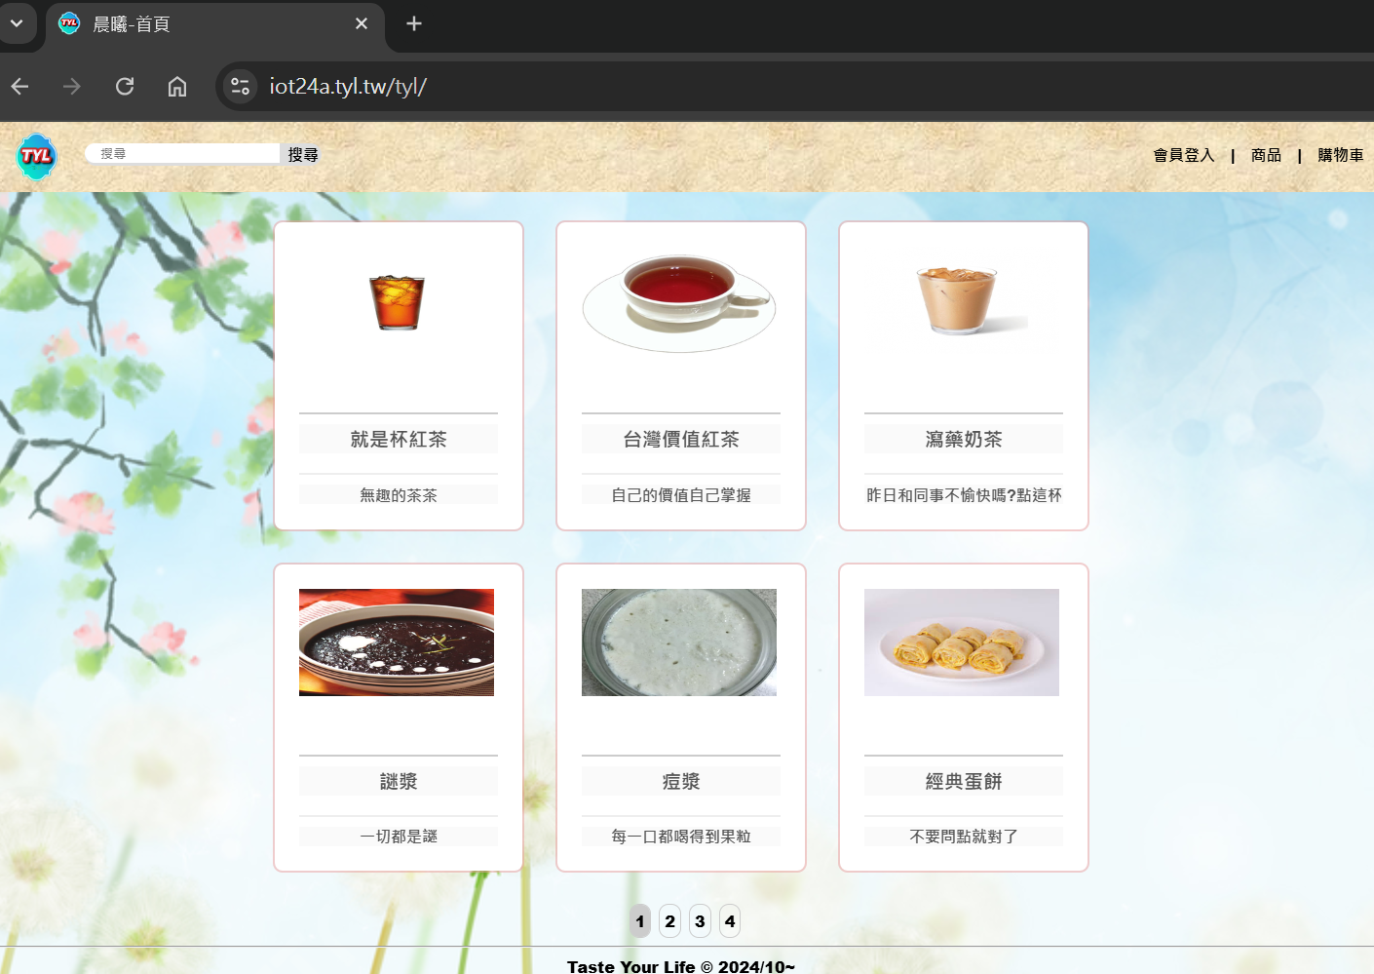

Slide 46
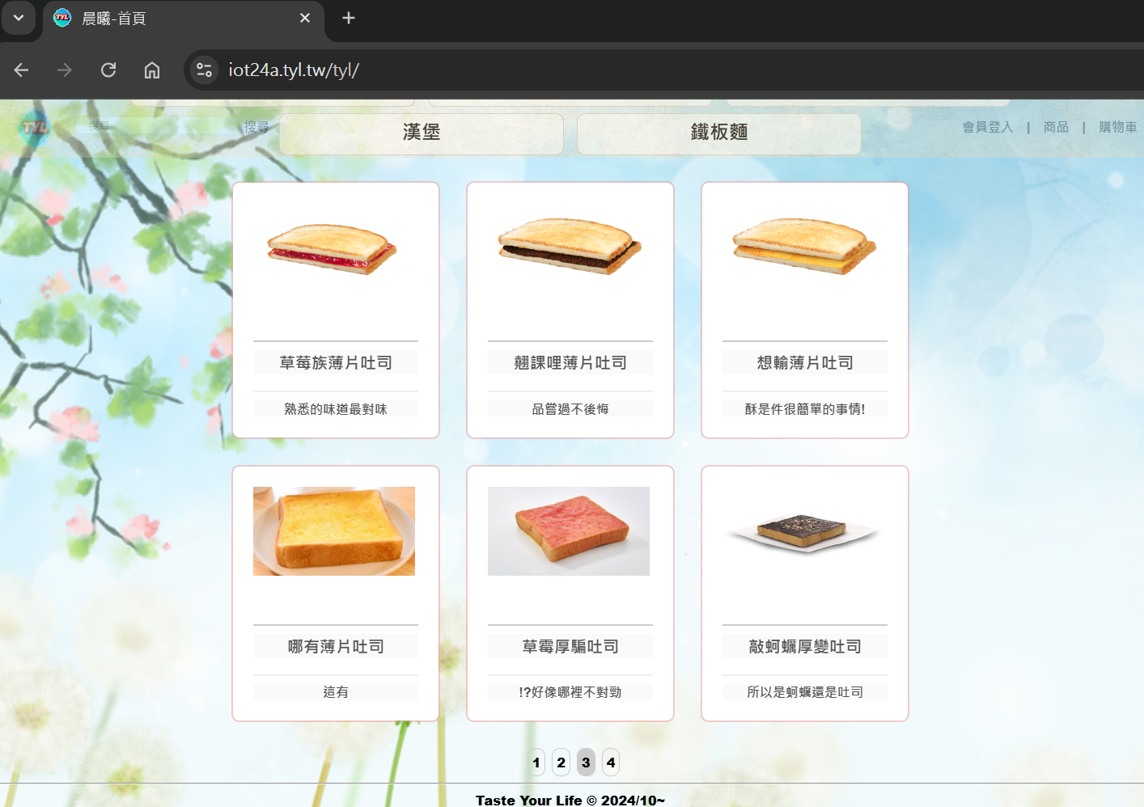

Slide 47
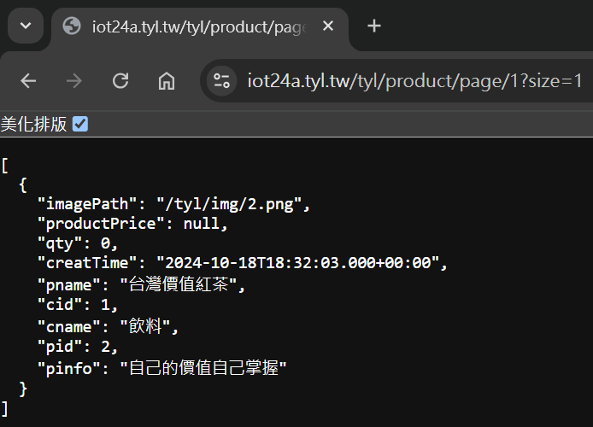
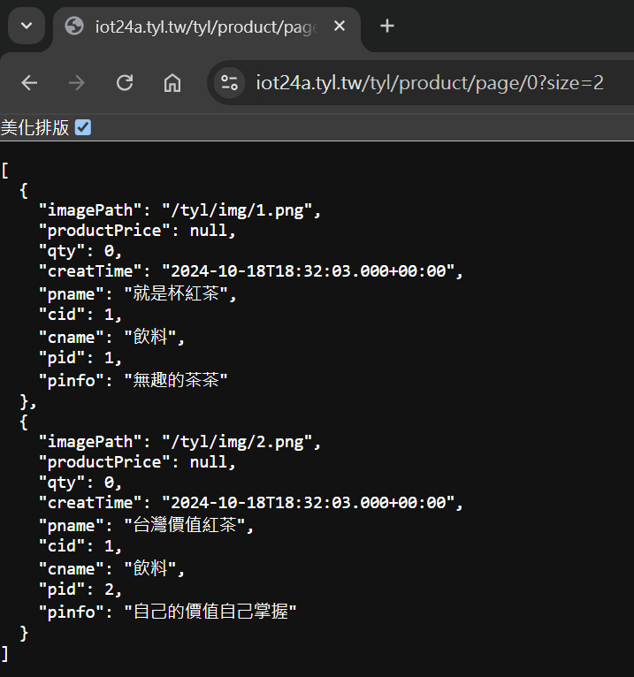
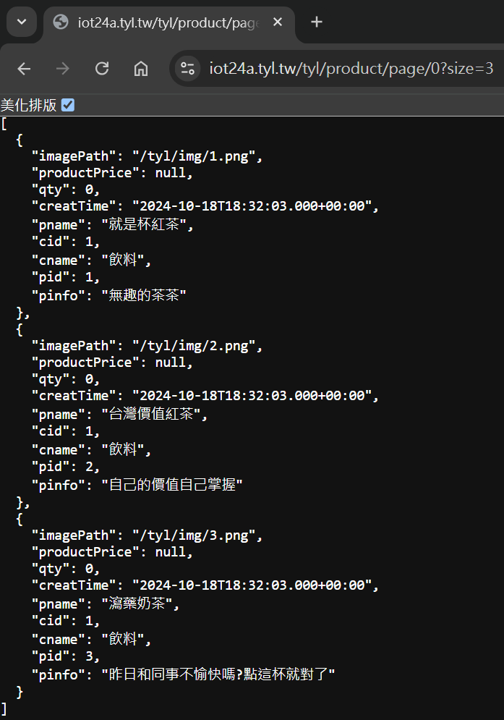

Slide 48
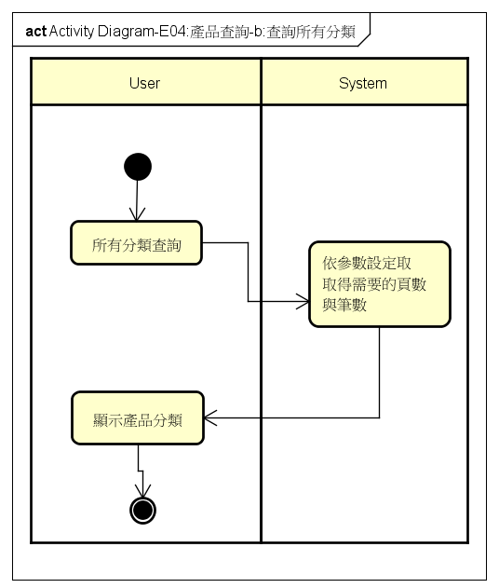
Activity Diagram

Slide 49
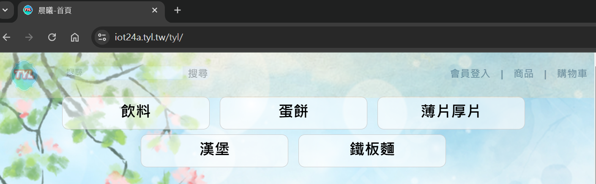
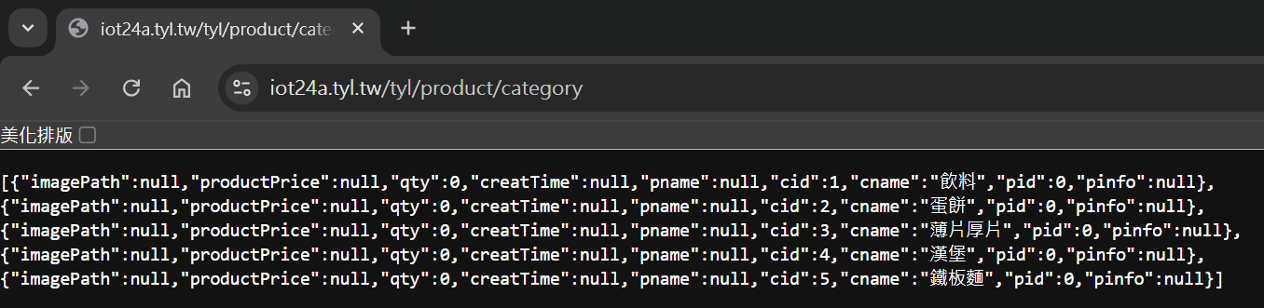

Slide 50
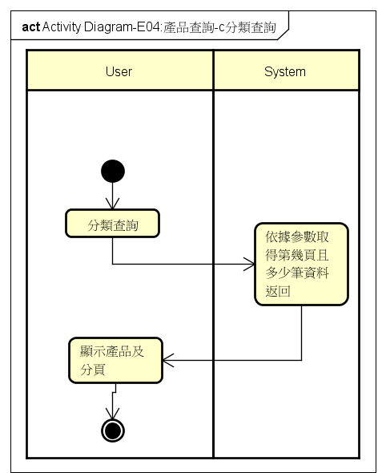
Activity Diagram

Slide 51
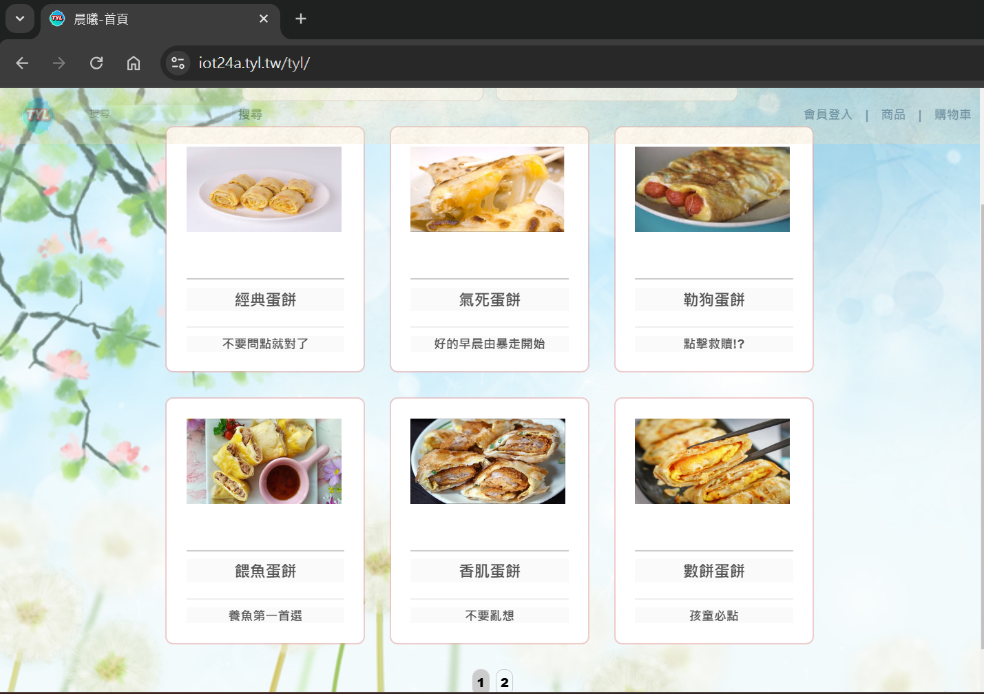

Slide 52
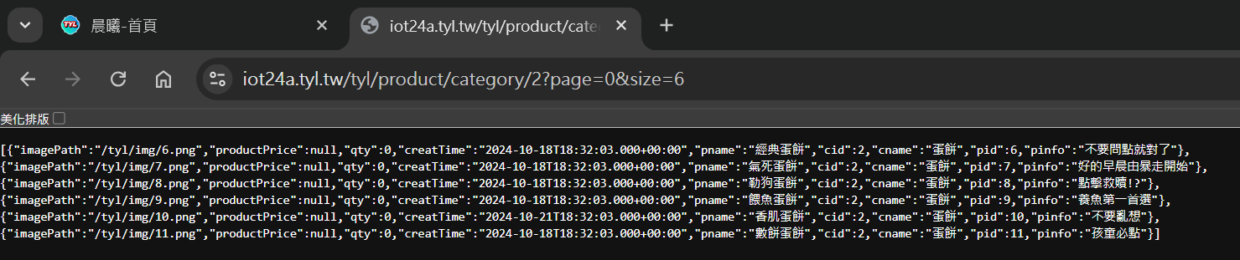
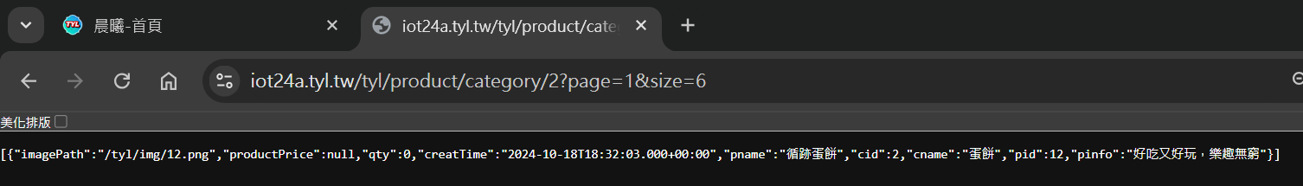
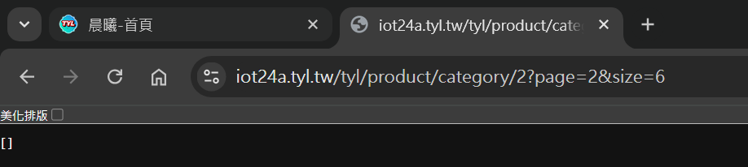

Slide 53
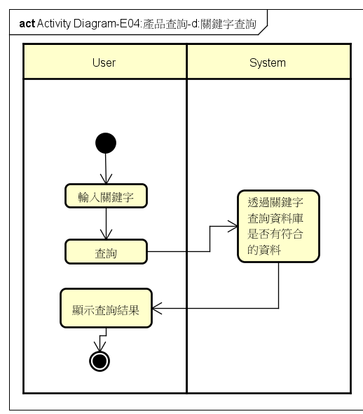
Activity Diagram

Slide 54
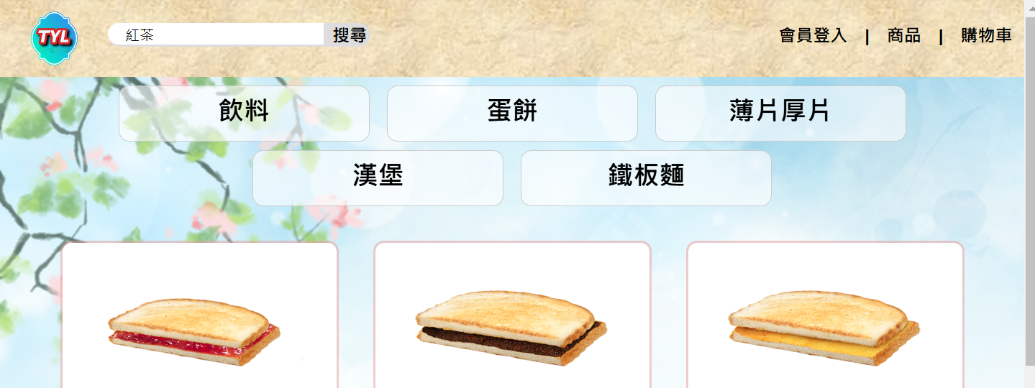


Slide 55


Slide 56


Slide 57

Activity Diagram

Slide 58

Activity Diagram

Slide 59
產品明細

Slide 60


Slide 61

產品有尺寸時顯示尺寸

Slide 62

產品有加價購內容時，顯示加價購商品

Slide 63

產品沒有額外項目時，僅顯示售價

Slide 64
加入購物車

Slide 65


Slide 66

加入購物車成功會顯示訊息

Slide 67

立刻購買，成功時，將顯示購物車

Slide 68

尚未登入時會跳轉到登入畫面

Slide 69
購物車

Slide 70


Slide 71


Slide 72


Slide 73


Slide 74


Slide 75


Slide 76


